Slide 1
大阪府都市基盤施設維持管理技術審議会
第１回 河川等部会
【資料１－３】
《各施設の現計画の検証、課題と対応方針について》
（下水道施設編【本編】）
1

Slide 2
目次
１．下水道管理施設の現状
２．現計画における点検（日常・定期）の実施状況、体制
３．現計画の検証、課題抽出及び対応方針
４．第１回審議会 委員からの意見と対応方針

Slide 3
大阪府の流域下水道事業の管理施設（R4末）
1．下水道管理施設の現状
1－１ 検討対象施設
区分 |  | R4末
処理場 | 箇所 | １４
ポンプ場 | 箇所 | ３２
管渠 | ㎞ | 568.7
うち増補幹線 |  | 43.8
うち圧送管 |  | 32.4
伏越し | 箇所 | 24
送泥ポンプ場 | 箇所 | 8
送泥管 | ㎞ | 37
水管橋 | 箇所 | 23
③
④
②
①
⑥
⑤
⑦
流域 ： ７流域
猪名川流域、安威川流域、淀川右岸流域、
淀川左岸流域、寝屋川流域、大和川下流流域、
南大阪湾岸流域
※猪名川流域は兵庫県との共同事業
処理区 ： １２処理区
流域関係市町村 ： 府内４２市町村
（能勢町以外の全て）
整備区域内人口 ： ８５１万人
⑨
⑧
⑩
⑫
⑪
⑬
⑭

Slide 4
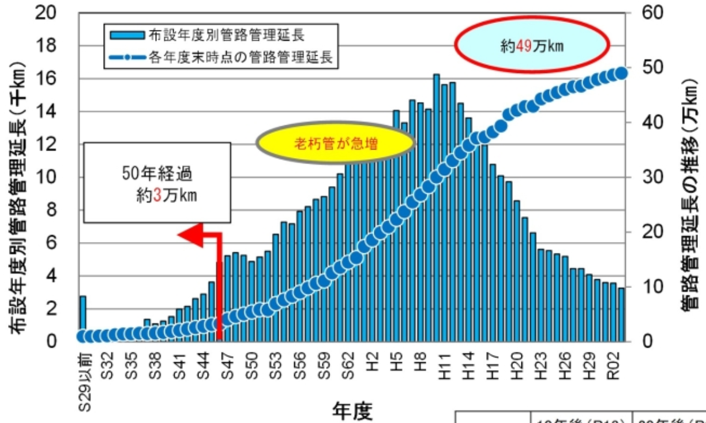
1．下水道管理施設の現状
1－2 施設の施工年次
全国の状況と同じく、高齢化施設が増加
全国の下水道幹線 年度別施工延長（R3末）
大阪府流域下水道幹線 年度別施工延長（R4末）
（約6％）
年度
※国土交通省 HP資料
（http://www.mlit.go.jp/mizukokudo/sewerage/crd_sewerage_tk_000135.html）より

Slide 5
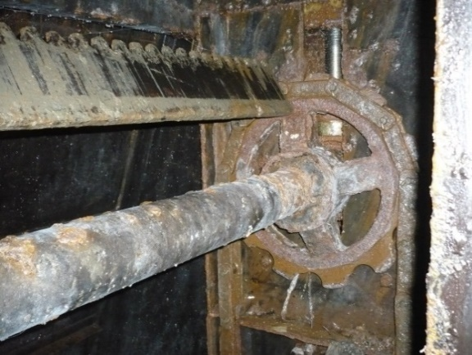
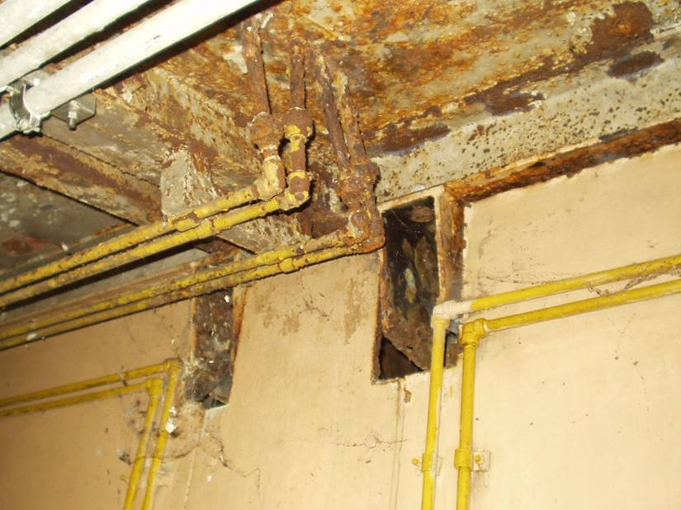
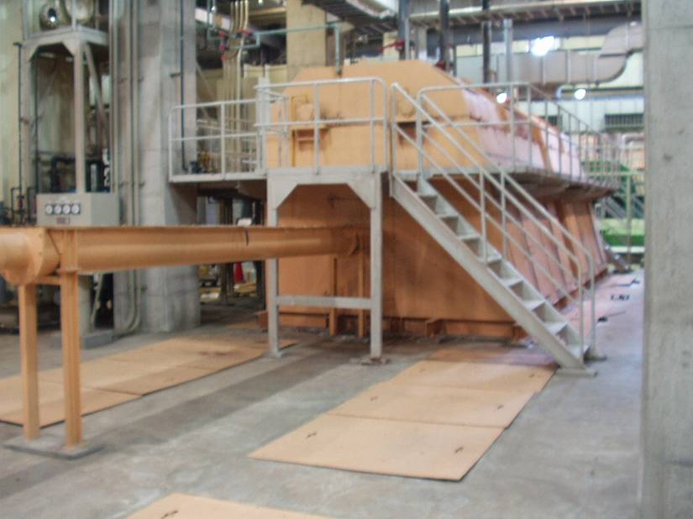
1．下水道管理施設の現状
1－2 施設の施工年次
試算条件
事業費は資産台帳の取得価格をベースとする
完成年度から標準耐用年数の１．５倍経過時点で改築更新
事業費は完成年度に一括計上（年割無し）
デフレーターは見込まず
（ただし、土木施設は撤去費を含んでいる。）
第Ⅱ期建設需要への対応（設備再構築時代への突入）
第Ⅱ期
（設備再構築時代）
第Ⅰ期（新設時代）
第Ⅲ期（設備＋土木再構築時代）
現在
老朽化の進行

Slide 6
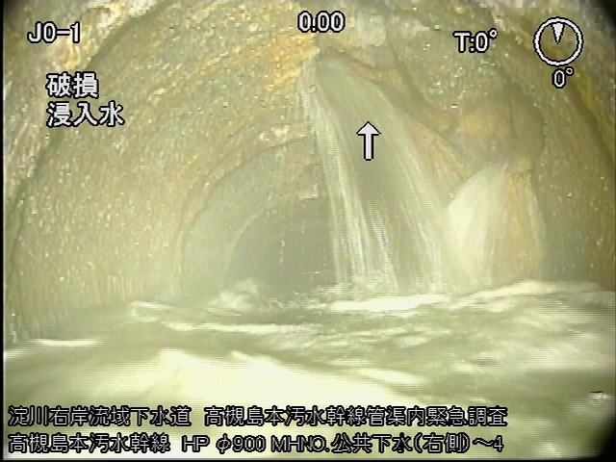
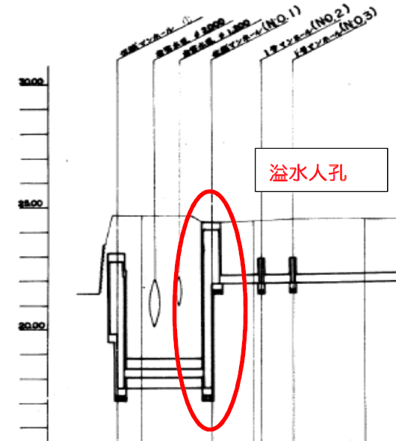
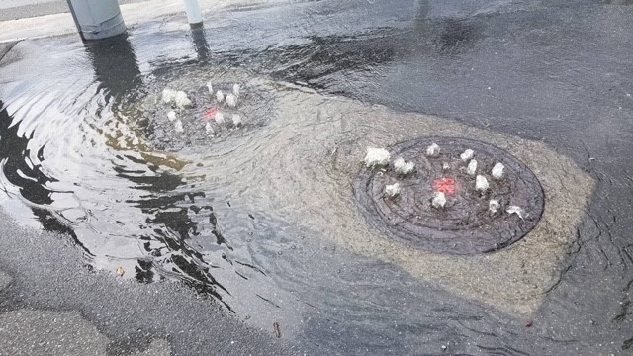
1．下水道管理施設の現状
1－3 施設の劣化、損傷状況
① 高槻島本汚水幹線
○平成30年6月18日
大阪北部地震の影響で破損し、管渠内に浸入水が発生し、道路陥没が発生した
⇒平成28年度の管渠調査により、管渠の腐食を発見。
平成30年度より対策実施の方針であった。
② 香里枚方幹線
○令和２年４月２日
伏越し上流のマンホールから汚水溢水が発生した
⇒伏越し部は常時満水状態であるため、腐食が
発生しにくい場所として、点検対象から外していた。

Slide 7
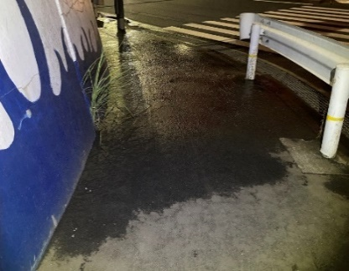
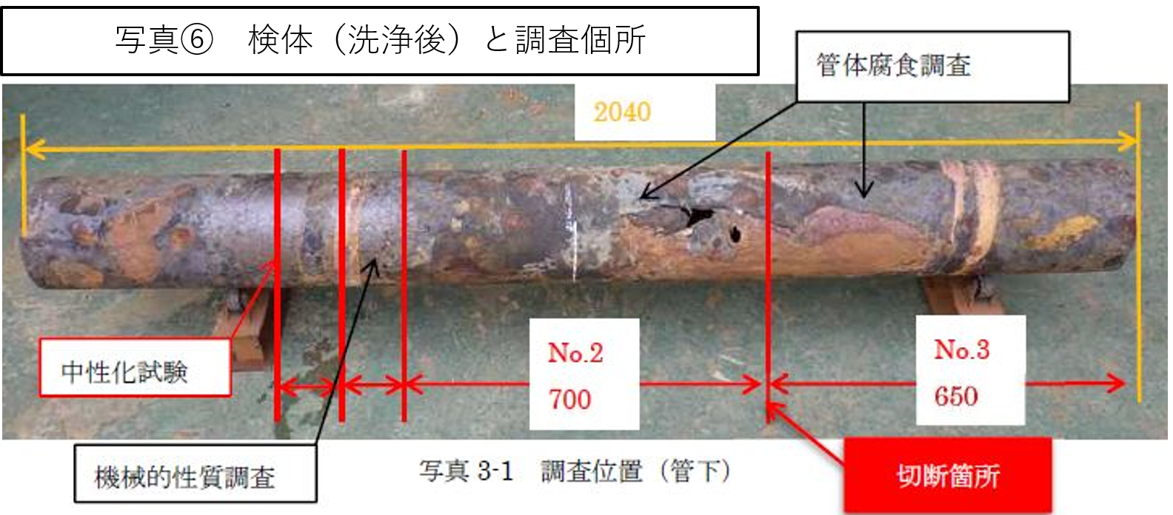
1．下水道管理施設の現状
1－3 施設の劣化、損傷状況
③ 磯ノ上送泥管
○令和4年8月5日
・道路上で漏泥を確認
・掘削したところ管下部に亀裂を確認
⇒検証の結果、土壌の影響による管外面の腐食と判明。

Slide 8
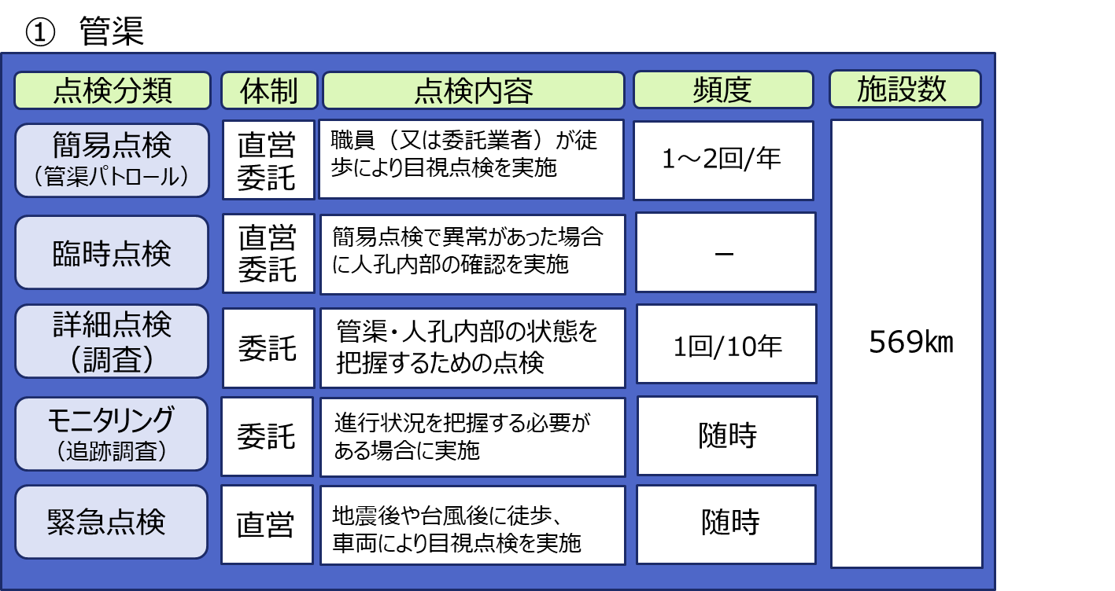
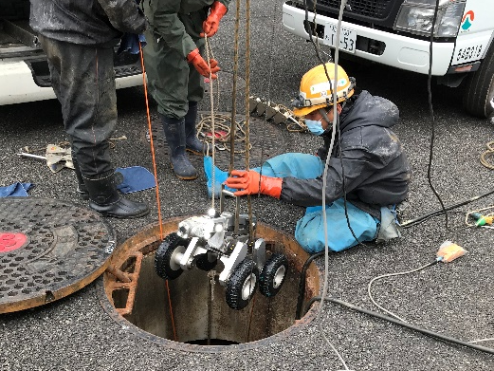
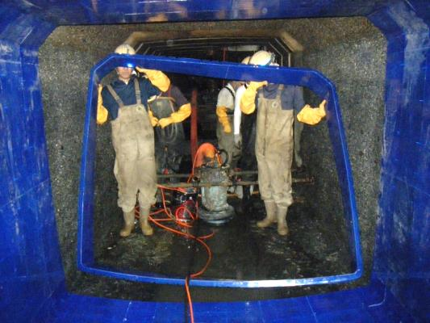
2．現計画における点検（日常・定期）の実施状況
2－1 管渠
大阪府都市基盤施設長寿命化計画（平成28年3月）に基づく点検の種類と頻度
詳細点検 （調査）方法 | 管径 | （参考） 大阪府延長 | 備考
TVカメラ調査 | Φ1100未満 | 99㎞
目視調査 | Φ1100以上 | 470㎞ | BOXカルバート等含む
※Φ2000以下はTVカメラ調査も可能（腐食環境の場合等）
詳細点検状況
（TVカメラ調査）
対策実施状況
（管更生工法）

Slide 9
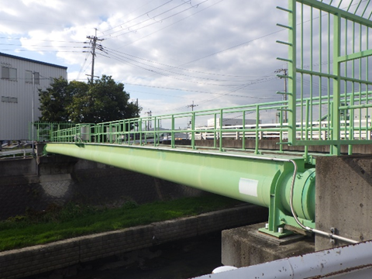
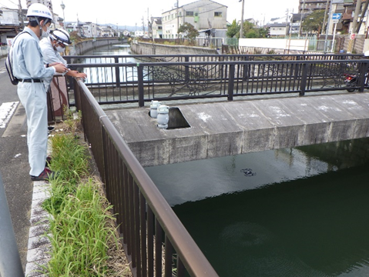
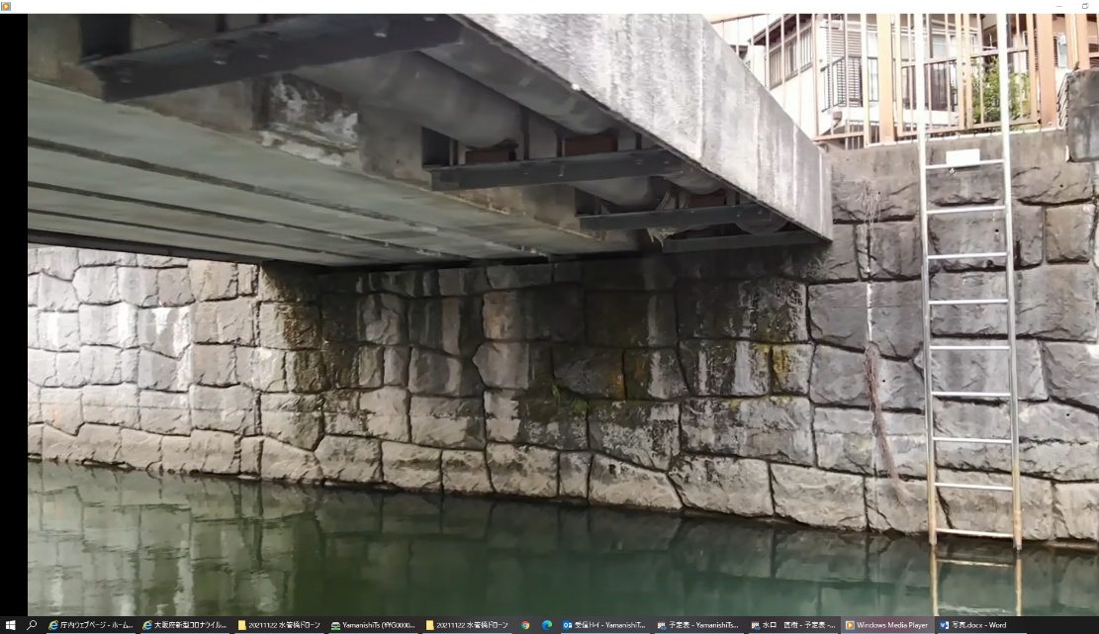

2．現計画における点検（日常・定期）の実施状況
2－1 管渠
令和3年10月3日に和歌山市六十谷（むそた）水管橋の破損事故が発生。
※アーチ式の吊り部材の腐食が原因と想定
これを受け、10月5日から26日にかけて、流域下水道施設にかかる水管橋部の緊急点検を実施
（全23か所、総スパン長約1km）。 ⇒すべて異状なしを確認
※通常時は、管渠パトロール（年2回以上）において、目視点検を実施。
※本事故を契機に、ドローンを活用した不可視部分の点検を、年1回以上実施。
化粧カバー
地上からの目視が困難な部分にはドローンを活用
ドローンの映像

Slide 10
2．現計画における点検（日常・定期）の実施状況
2－2 土木施設
大阪府都市基盤施設長寿命化計画（平成28年3月）に基づく点検の種類と頻度
点検分類
体制
点検内容
頻度
施設数
初期点検
直営
対象物の劣化度を把握し、定期点検を行う上での初期値を設定する
※計画点検は、常時水没しており、内部の機械設備の改築等にあわせて実施する点検
委託
最初に1回
直営
14処理場
40ポンプ場
計画点検
委託
定期点検
直営委託
初期点検後の定期点検で緊急措置や詳細調査の要否を判断する
1回/1年

Slide 11
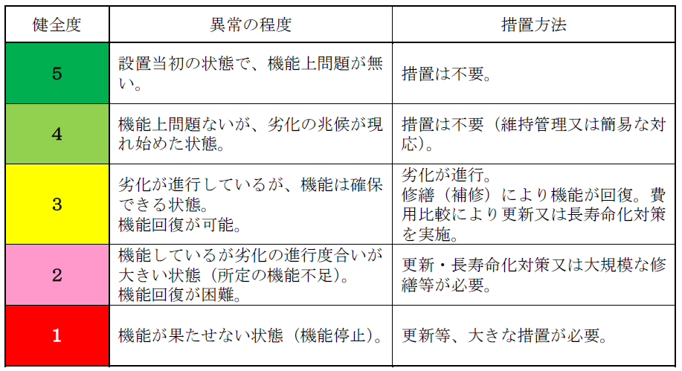
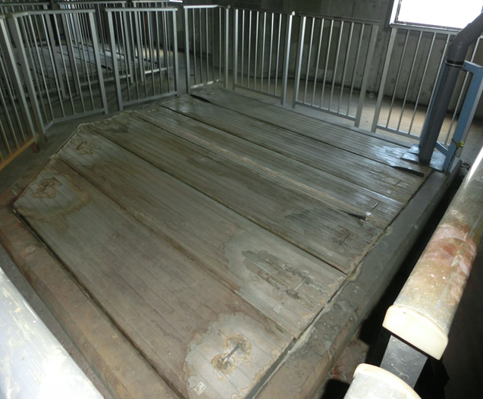
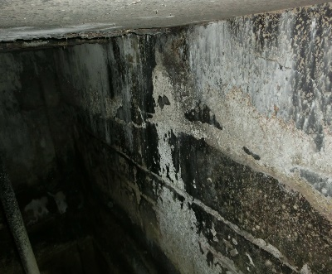
2．現計画における点検（日常・定期）の実施状況
2－2 土木施設
点検対象施設数
 | 機場数 | 施設数※
処理場 | 14 | 809施設
ポンプ場 | 40 | 235施設
合計 | 54 | 1044施設
※ EXP.Jで囲まれた躯体等の管理点検単位
原田処理場（４１施設）を含む
今池水みらいセンター汚泥処理棟
蓋劣化
初期・計画点検
により異常発見
防食塗装劣化
未実施施設は、常時水没している箇所等であり、
その対策について、今回の改訂で検証する。
健全度3未満の9施設は、防食塗装、蓋等の土木付帯施設の劣化等によるもの。

Slide 12
3．現計画の検証、課題抽出及び対応方針
【下水道】河川等部会における審議内容と審議スケジュール
12

Slide 13
3．現計画の検証、課題抽出及び対応方針
【下水道】河川等部会における審議内容と審議スケジュール
13

Slide 14
3．現計画の検証、課題抽出及び対応方針
第１回全体検討部会（R6.4月予定）で検討
計画の概要
【目 的】
【基本方針】
高度経済成長期に集中的に整備された都市基盤施設について、これまでの点検、補修などで蓄積されたデータを活用し、最新の専門的な知見に基づき、より一層、戦略的な維持管理を推進するため、「大阪府都市基盤施設長寿命化計画」を策定
特に、施設毎に更新時期の見極めの考え方を明確化し、将来の更新時期を平準化
「効率的・効果的な維持管理の推進」や「持続可能な維持管理の仕組みの構築」に向け、今後10年を見通した「基本方針」と、分野・施設毎の対応方針を定めた「行動計画」で構成
Ⅰ.効率的・効果的な維持管理の推進
Ⅱ.持続可能な維持管理の仕組みの構築
取組ポイント
１）致命的な不具合を見逃さない
・点検の充実、非破壊検査など新技術の導入
２）予防保全をレベルアップする
・点検データ蓄積などにより、予防保全を高度化
３）更新時期をしっかり見極める
・各施設の更新判定フローを設定
取組ポイント
１）人材の育成と確保、技術力向上と継承
の仕組みを構築する
２）地域が一体となった維持管理を実践する
・地域維持管理連携プラットフォームの構築
１)・２)共通
３）維持管理業務の改善を図る
I．効率的・効果的な維持管理の推進（下水道管理施設のロードマップ）
これらの実行状況を検証
①
②
③
計画期間内で実施なし

Slide 15
3．現計画の検証、課題抽出及び対応方針
①点検、診断、評価の手法や体制等の充実 （資料№4，5，7，8，11，14）
【内容】
管渠および処理場・ポンプ場の点検を計画的、定期的に行い、長寿命化につなげる。
【実績・評価（検証）】
（管渠）・点検対象となっている管渠^{※1}について、1回/10年の周期^{※2}で調査を実施し、腐食の進行状況等の劣化状況を把握した。
※¹圧送管、伏越し管等は対象外
※²下水道法改正（平成29年）以降、腐食のおそれの大きい箇所（段差等）については、1回/5年の調査を実施した。
・大阪北部地震後に緊急パトロールを実施したが、約1か月後に道路陥没事故が発生した。
（土木）・府指針に基づき、初期点検（1回目の点検）を実施したが、4～5年の期間を要しており、定期点検の頻度（1回/1年）は守れなかった。
・常時水没箇所（代替施設なし）の点検については、一度も点検できていなかった。
【総論】
（管渠）・計画的に点検が出来ている自然流下管については、事故を未然に防いでいる（緊急度Ⅰ0.7㎞はR6年度に解消）。
・未点検箇所である圧送管、伏越し管については事故が発生している。
・計画では「30年経過管は頻度を短縮する」としていたが、頻度短縮は腐食の観点で実施。
（土木）・流入渠等の常時水没箇所は通常の方法では点検できない。
【課題】
（管渠）圧送管の調査については、平成30年に空気弁から点検可能な技術ができたが、代替施設がなければ補修等の対策が出来ない。
（土木）代替施設の無い水没箇所の点検。
【対応方針（案）】
（管渠）1.伏越し管については、1回/10年の点検対象とする（16箇所/24箇所調査済 ※残8箇所はR6発注予定）
2.圧送管については、「状態監視保全」に位置づけ、新技術による点検を1回/5年または1回/10年行うこととし、腐食等により緊急度の高い
箇所から2条化を検討する
3.経過年数による点検頻度短縮については、データが不足しているため、将来検討のために点検データを蓄積していく
4.地震後の点検、調査について、内容を見直す
（土木）5.腐食環境レベル等を考慮し、点検頻度を見直す
6.常時水没箇所については、点検方法の検討フローを作成し、点検方法が無い場合は、代替施設（仮設・本設）の設置を検討する

